Slide 1
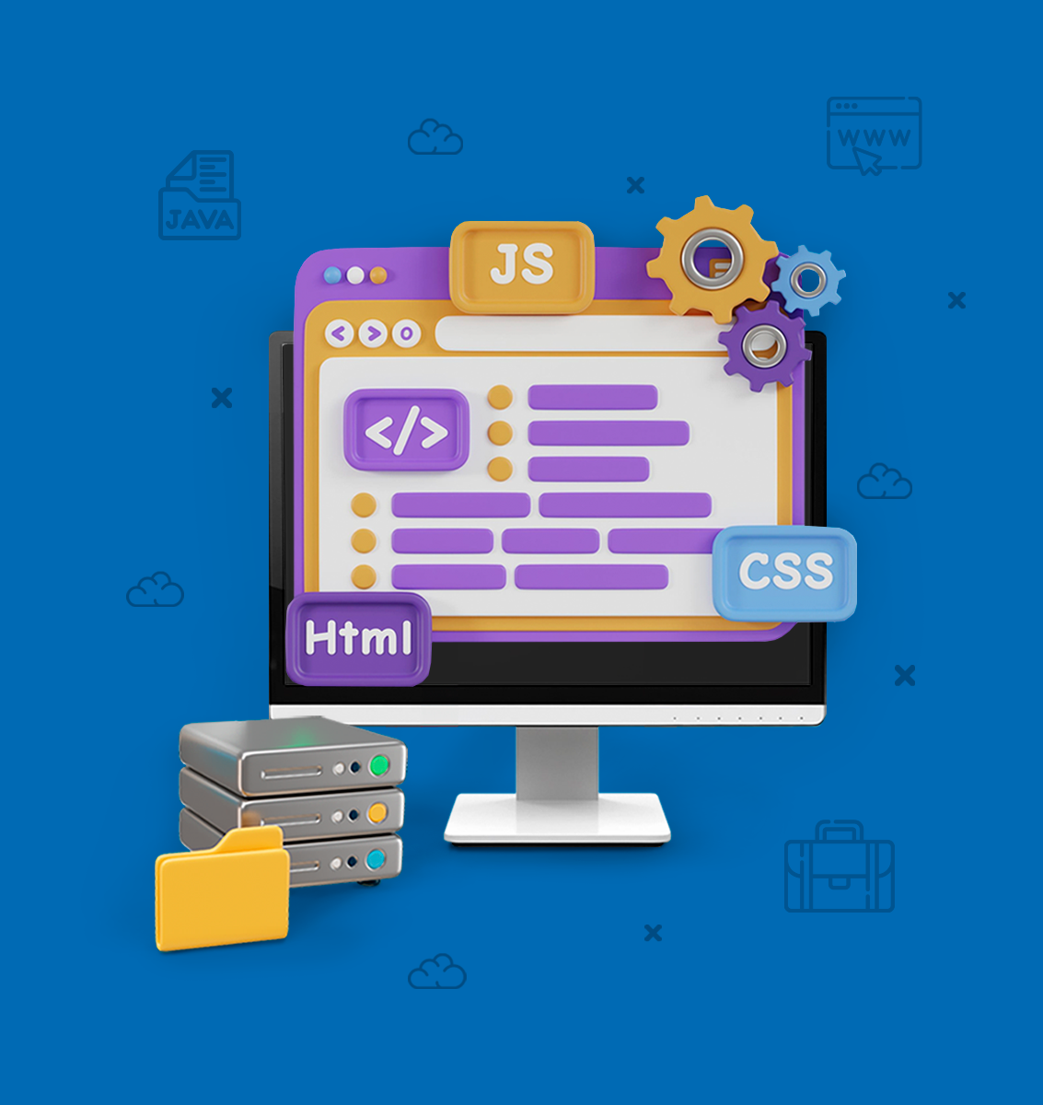

DESARROLLO DE APLICACIONES EMPRESARIALES II
TEMA 03
APLICATIVOS
WEB
Eficiencia
Tipos de aplicativos
Componentes empresariales

Slide 2
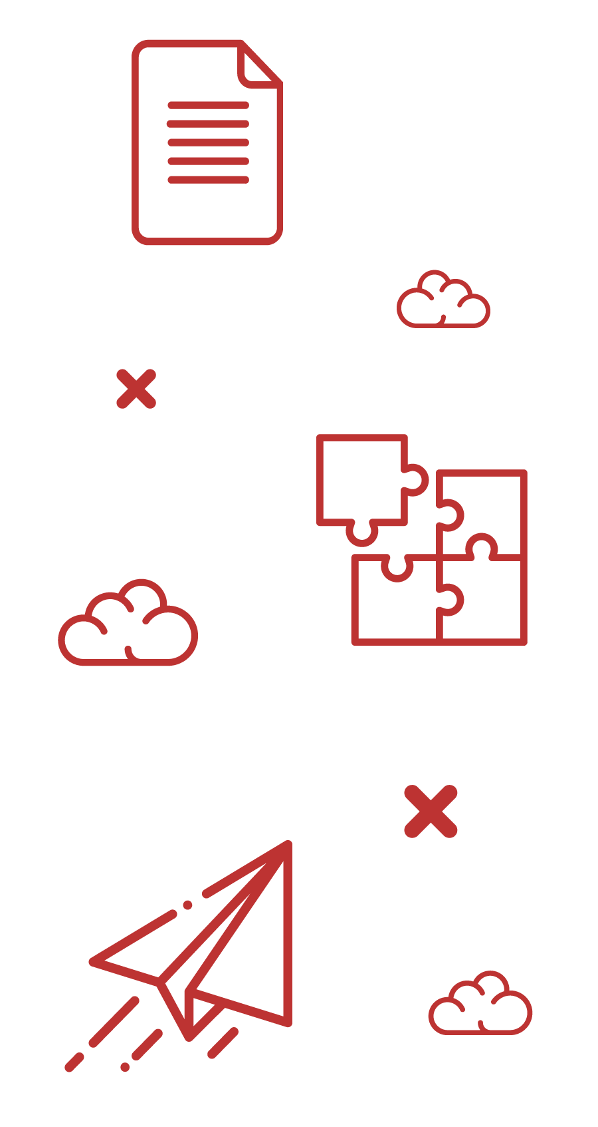


INTRODUCCIÓN
DE LA SESIÓN

Slide 3

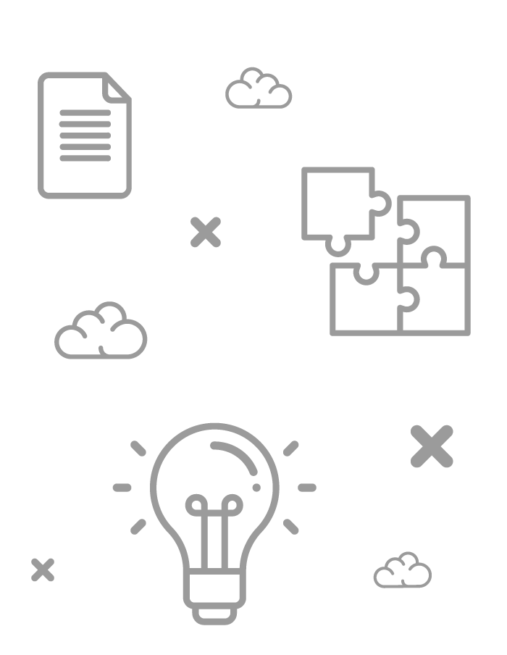
+ INTRODUCCIÓN
En la actualidad, las aplicaciones web se han convertido en elementos esenciales en diversos aspectos de nuestra vida, desde las compras en línea y las redes sociales hasta las operaciones comerciales y los servicios gubernamentales.
El desarrollo de aplicaciones web implica la combinación de tecnologías front-end y back-end para crear experiencias web interactivas y funcionales.
Durante esta sesión aprenderemos a:
Conceptualizar y explicar el concepto de eficiencia en aplicaciones web.
Identificar y describir los diferentes tipos de aplicaciones web.
Enumerar y explicar los componentes comunes de las aplicaciones empresariales.
Desarrollar proyectos web funcionales y eficientes utilizando tecnologías front-end y back-end.

Slide 4
EFICIENCIA
Notes:
Cada SUBTEMA de la sesión será presentado con una diapositiva diferenciada según este modelo.

Slide 5

+ EFICIENCIA
CONCEPTO
La eficiencia en aplicaciones web se refiere a la capacidad de una aplicación web para funcionar de manera óptima en términos de:
Rendimiento
Escalabilidad
Uso de recursos.
Esto significa que la aplicación debe cargarse rápidamente, manejar un gran número de usuarios y consumir la menor cantidad de recursos del servidor posible.

Slide 6

+ EFICIENCIA
FACTORES QUE AFECTAN LA EFICIENCIA:
Existen diversos factores que pueden afectar la eficiencia de una aplicación web, incluyendo:
Optimización de código
Uso de caché
Optimización de imágenes
Uso de una red de entrega de contenido (CDN)
Arquitectura escalable

Slide 7

+ EFICIENCIA
BENEFICIOS DE LA EFICIENCIA
Implementar medidas para mejorar la eficiencia en aplicaciones web puede traer consigo diversos beneficios, como:
MEJOR EXPERIENCIA DE USUARIO:
Los usuarios experimentan tiempos de carga más rápidos y un mejor rendimiento general de la aplicación.
MAYOR ESCALABILIDAD:
La aplicación podrá manejar un mayor número de usuarios sin experimentar problemas de rendimiento.
MENOR COSTO:
Se reducirán los costos de infraestructura y alojamiento al utilizar menos recursos del servidor.
MAYOR SATISFACCIÓN DEL CLIENTE:
Los usuarios satisfechos con el rendimiento de la aplicación son más propensos a regresar y recomendarla a otros.

Slide 8
TIPOS DE APLICATIVOS
Notes:
Cada SUBTEMA de la sesión será presentado con una diapositiva diferenciada según este modelo.

Slide 9
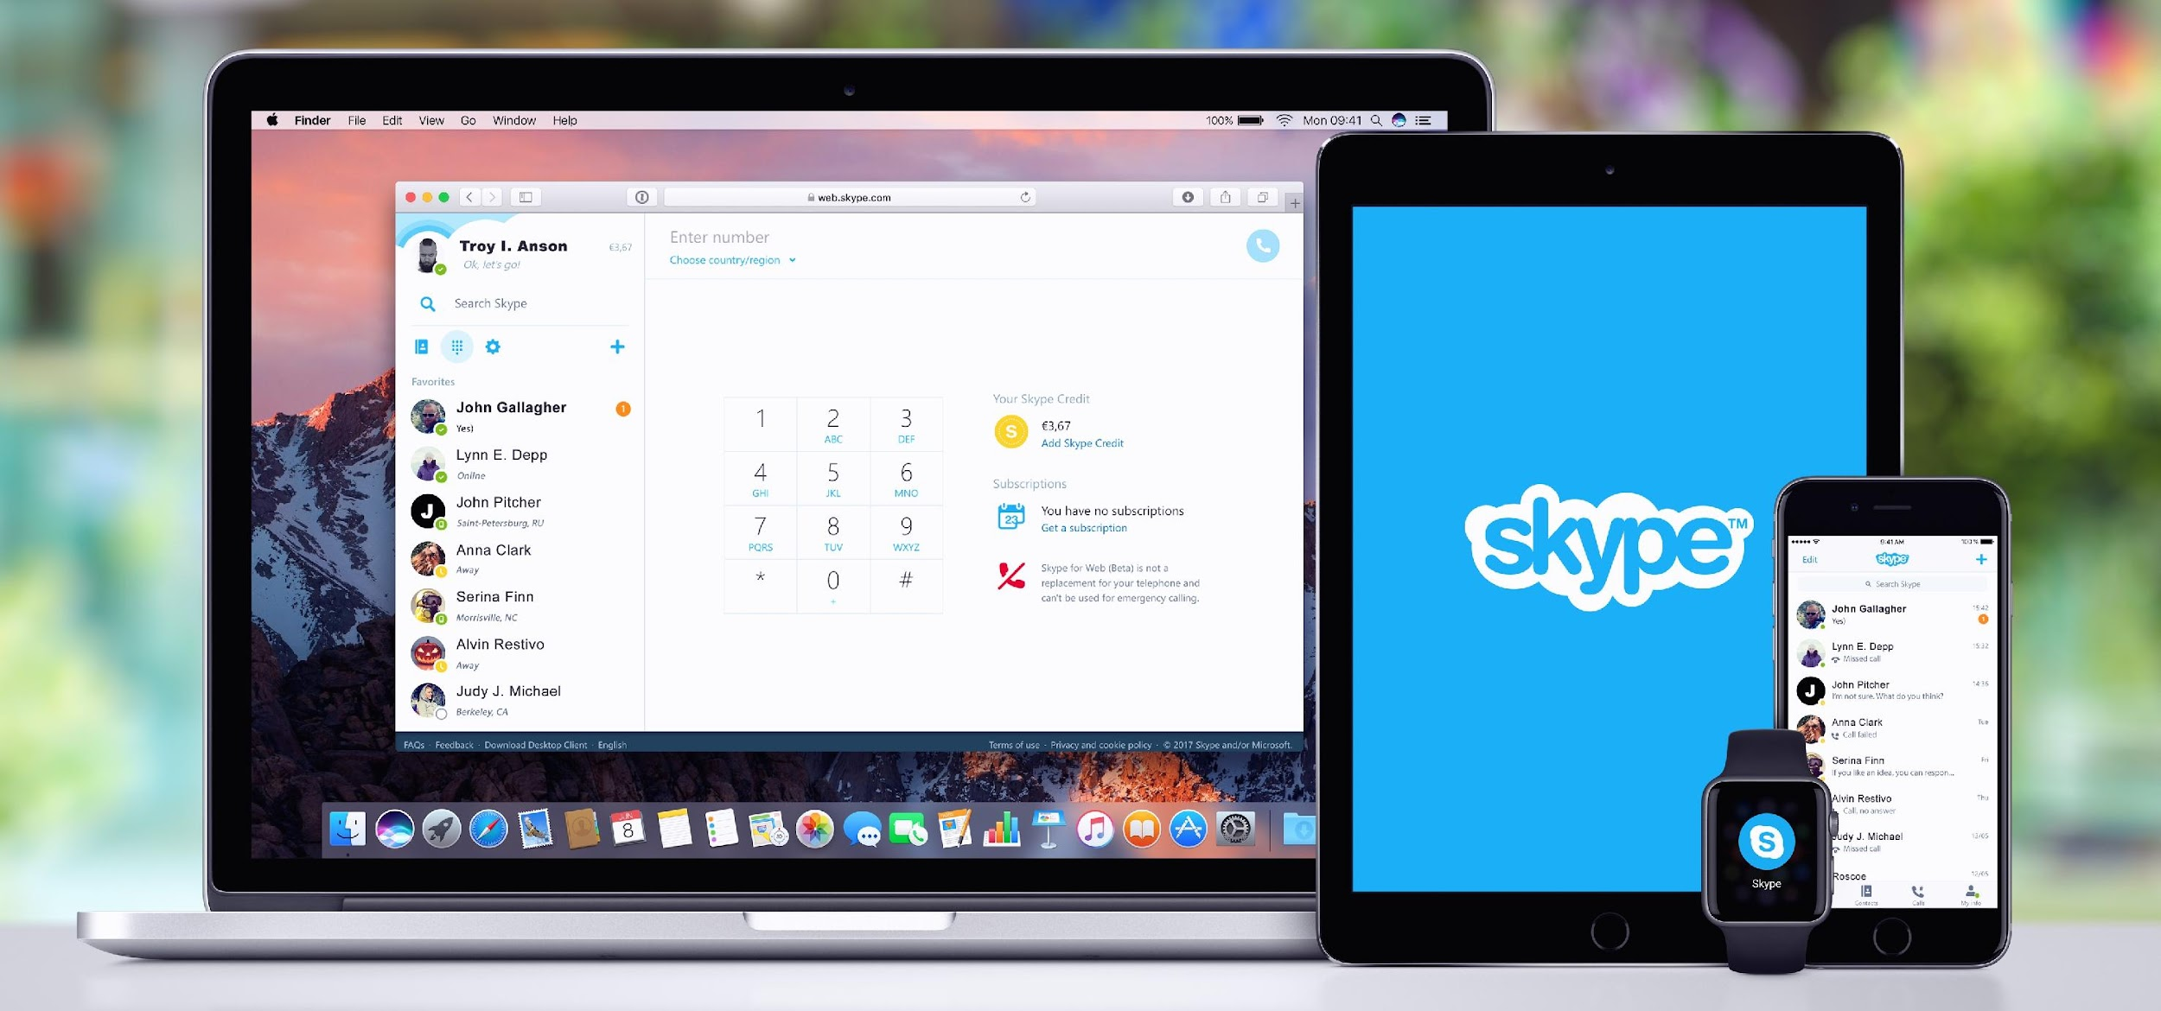
+ TIPOS DE APLICATIVOS
El panorama de las aplicaciones web es diverso y abarca una amplia gama de funcionalidades y propósitos.
Cada tipo de aplicación web está diseñado para satisfacer necesidades específicas de los usuarios y abordar diferentes escenarios de uso.
Fuente: https://einatec.com/wp-content/uploads/2019/02/aplicaciones-web-mas-utilizadas-e1536305286922.jpg

Slide 10
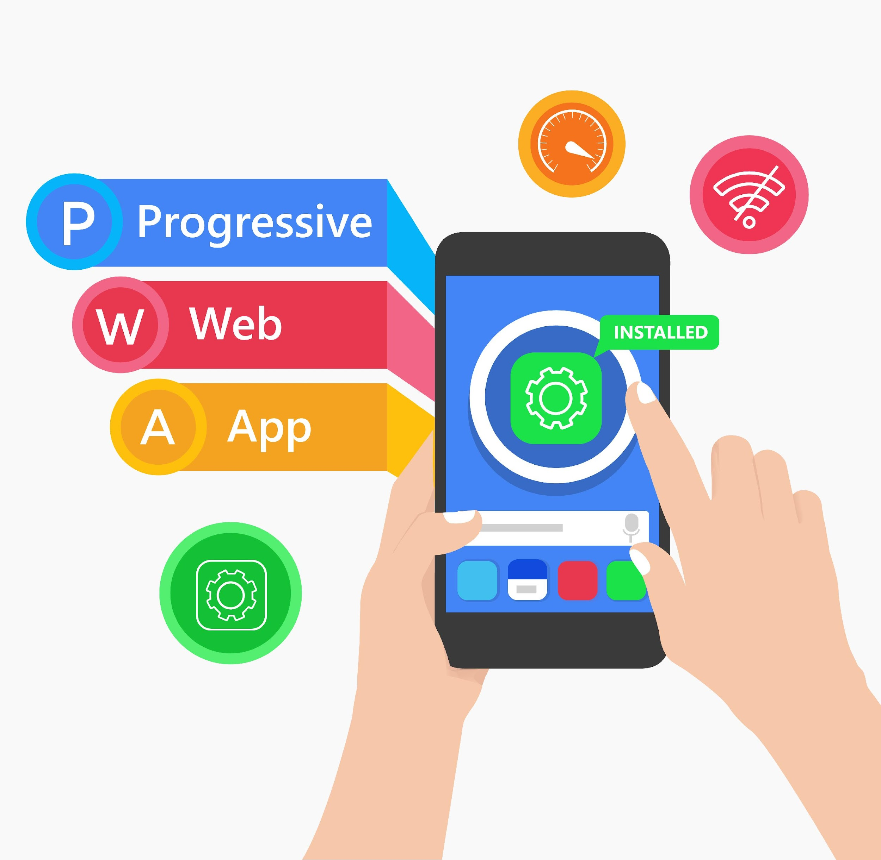

+ TIPOS DE APLICATIVOS
APLICACIONES WEB PROGRESIVAS (PWAS):
Las PWAs combinan las capacidades de las aplicaciones web tradicionales con las características de las aplicaciones nativas, ofreciendo una experiencia similar a la de una app que se puede instalar en dispositivos móviles y acceder sin conexión.
Ejemplos: Spotify, Pinterest, Flipkart.
https://tecnosoluciones.com/que-son-las-aplicaciones-web-progresivas-y-por-que-son-ideales-para-su-portal-web-o-comercio-electronico/

Slide 11
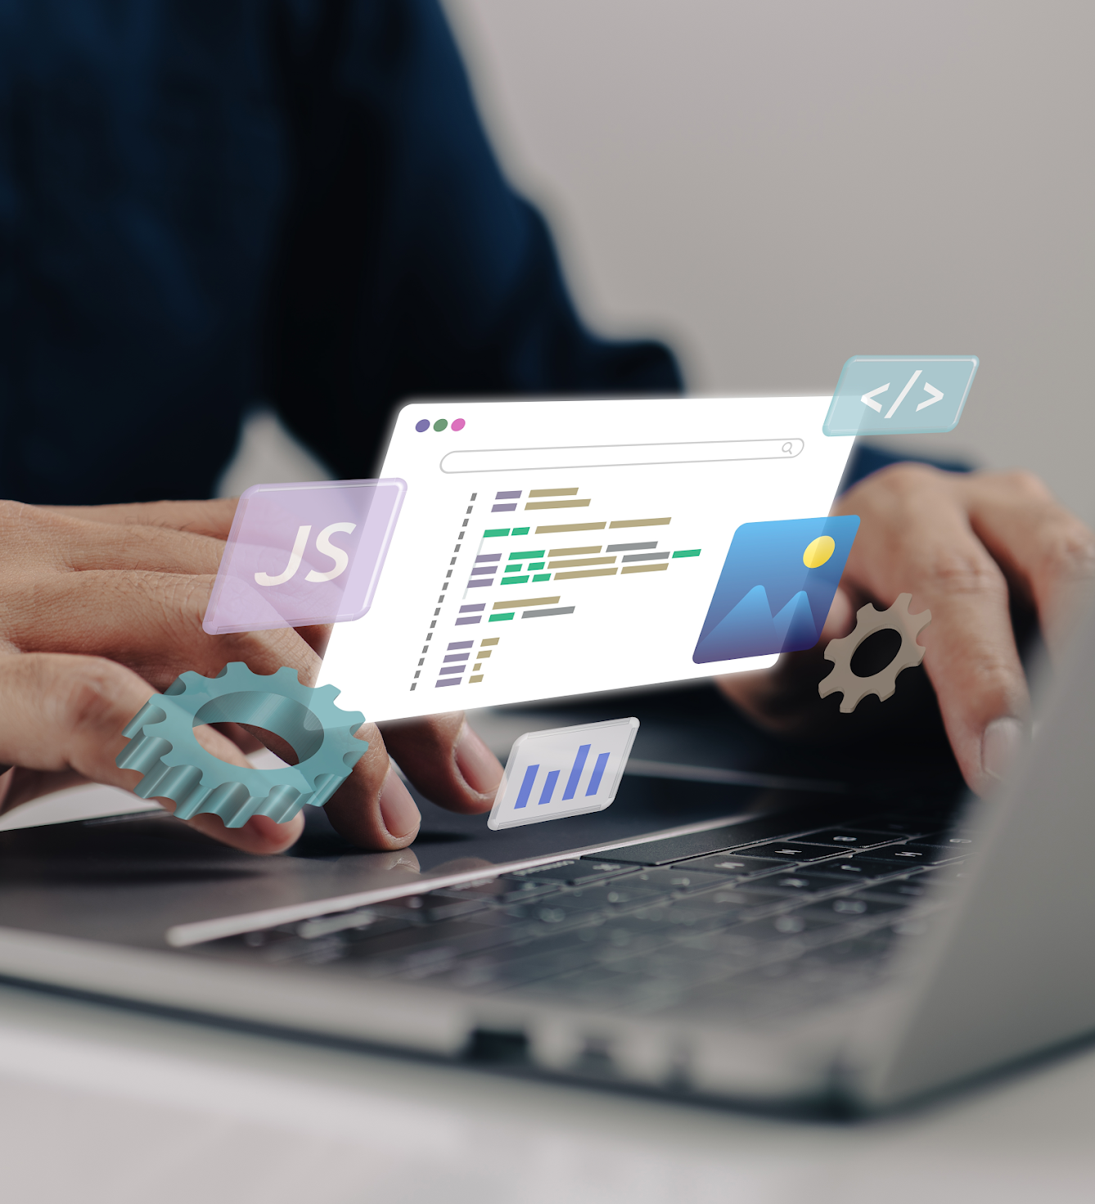
+ TIPOS DE APLICATIVOS
APLICACIONES WEB DE UNA SOLA PÁGINA (SPAS):
Estas aplicaciones cargan una única página HTML que se actualiza dinámicamente en respuesta a las acciones del usuario, proporcionando una experiencia fluida y similar a la de una aplicación nativa.
Ejemplos: Gmail, Facebook, Twitter.

Slide 12
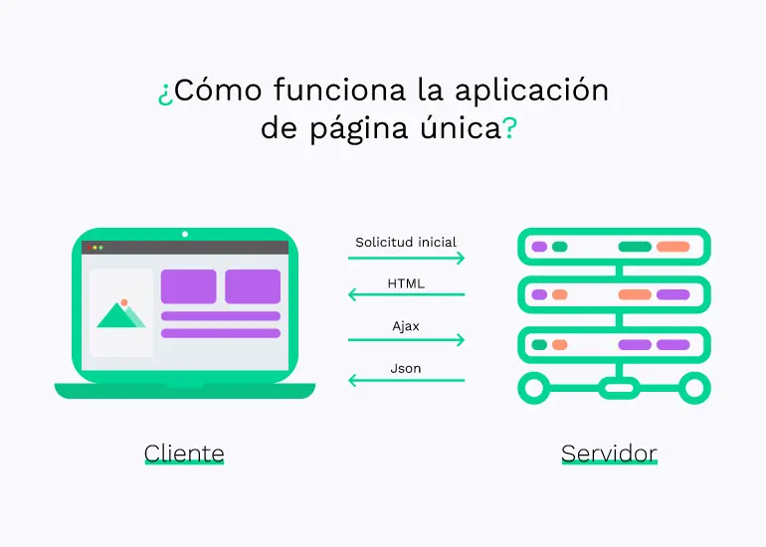
+ TIPOS DE APLICATIVOS
Fuente: https://www.omatech.com/blog/2022/08/31/que-es-una-web-spa/

Slide 13

+ TIPOS DE APLICATIVOS
APLICACIONES WEB COMERCIALES (WebApps):
Estas aplicaciones están diseñadas para automatizar tareas comerciales, gestionar procesos y apoyar la toma de decisiones en el ámbito empresarial.
Ejemplos: Salesforce, SAP Concur, Oracle NetSuite.
https://gainsystems.com/platform/gains-connect-api/

Slide 14

+ TIPOS DE APLICATIVOS
APLICACIONES WEB DE REDES SOCIALES:
Permiten a los usuarios conectarse, compartir contenido, interactuar y construir comunidades en línea.
Ejemplos: Facebook, Instagram, Twitter.
https://www.juancmejia.com/y-bloggers-invitados/facebook-twitter-e-instagram-que-tipo-de-contenido-es-mejor-para-cada-uno/

Slide 15
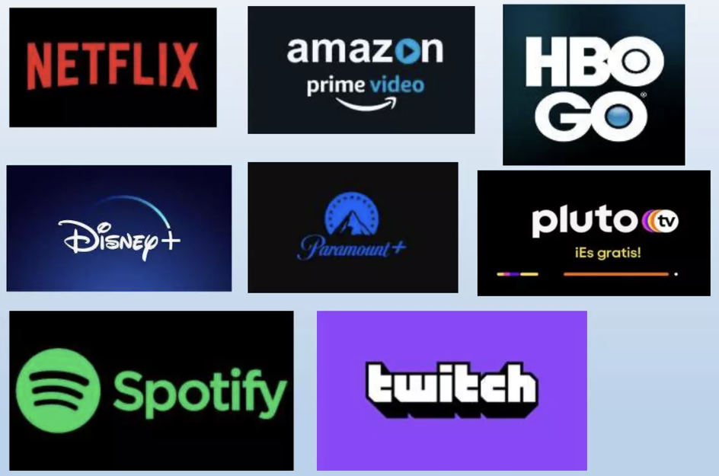
+ TIPOS DE APLICATIVOS
APLICACIONES WEB DE MEDIOS:
Ofrecen acceso a contenido multimedia como videos, música, podcasts y noticias.
Ejemplos: YouTube, Netflix, Spotify.
https://es.slideshare.net/EnmerGenaroLeandroRi/streaming-248749286

Slide 16


+ TIPOS DE APLICATIVOS
APLICACIONES WEB EDUCATIVAS:
Facilitan el aprendizaje en línea, proporcionando acceso a cursos, materiales de estudio y herramientas de evaluación.
Ejemplos: Khan Academy, Coursera, edX.
https://multitemasonline.com/recursos-educativos-en-linea-coursera-udemy-edx-y-khan-academy/

Slide 17
COMPONENTES EMPRESARIALES
Notes:
Cada SUBTEMA de la sesión será presentado con una diapositiva diferenciada según este modelo.

Slide 18
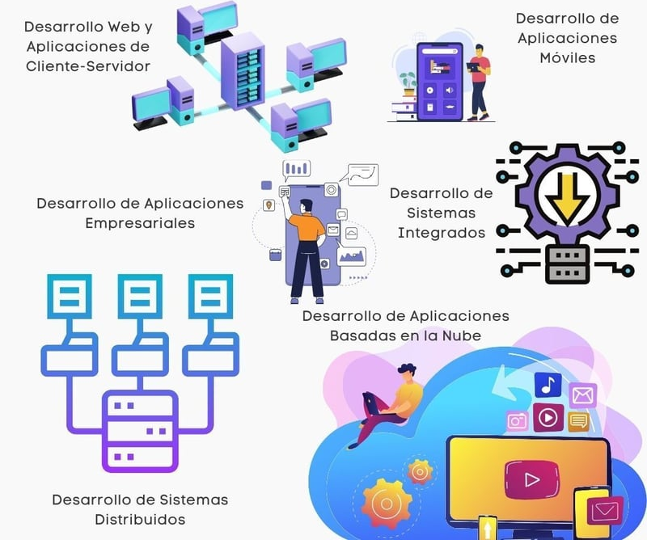
+ COMPONENTES EMPRESARIALES
ARQUITECTURAS DE COMPONENTES EMPRESARIALES:
La arquitectura de componentes es aplicable en una amplia variedad de contextos de desarrollo de software debido a sus ventajas en términos de modularidad, reutilización y mantenibilidad.
Existen diversas arquitecturas para implementar componentes empresariales:
Arquitectura orientada a servicios (SOA)
Arquitectura de componentes distribuidos (DCA)
Arquitectura de microservicios

Slide 19
+ COMPONENTES EMPRESARIALES
COMPONENTES EMPRESARIALES - CONCEPTO:
Son módulos de software reutilizables que encapsulan funcionalidades específicas de negocio. Estos componentes están diseñados para ser independientes, interoperables y escalables, lo que facilita su integración en arquitecturas de aplicaciones web complejas.
Algunos ejemplos comunes de componentes empresariales incluyen:
SERVICIOS WEB:
Proporcionan interfaces estandarizadas para acceder a funcionalidades de negocio a través de redes.
COMPONENTES DE MENSAJERÍA:
Facilitan la comunicación asincrónica entre componentes.
FRAMEWORKS DE PERSISTENCIA:
Abstraen el acceso a bases de datos, simplificando el manejo de datos.
MOTORES DE REGLAS DE NEGOCIO:
Implementan reglas y lógica de negocio de manera centralizada.

Slide 20

+ COMPONENTES EMPRESARIALES
TECNOLOGÍAS PARA DESARROLLAR COMPONENTES EMPRESARIALES:
Java Enterprise Edition (JEE)
.NET Framework
Spring Framework

Slide 21

+ COMPONENTES EMPRESARIALES
HERRAMIENTAS PARA DESARROLLAR COMPONENTES EMPRESARIALES:
Herramientas de desarrollo integradas (IDE)
Herramientas de gestión de ciclo de vida del software (ALM)
Herramientas de pruebas unitarias y de integración

Slide 22

CONCLUSIONES MÁS REFERENCIAS

Slide 23


+ CONCLUSIONES
La elección de las tecnologías adecuadas para desarrollar componentes empresariales es crucial para el éxito del proyecto. Se deben considerar factores como:
Funcionalidad requerida
Escalabilidad
Seguridad
Rendimiento
Experiencia del equipo
Es importante gestionar las dependencias entre los componentes empresariales para evitar conflictos y garantizar la compatibilidad. Se pueden utilizar herramientas de gestión de dependencias para automatizar este proceso.
Las pruebas son fundamentales para garantizar la calidad y el correcto funcionamiento de los componentes empresariales.
Los componentes empresariales deben implementarse en un entorno de producción adecuado y monitorearse para detectar y resolver problemas de manera oportuna.

Slide 24
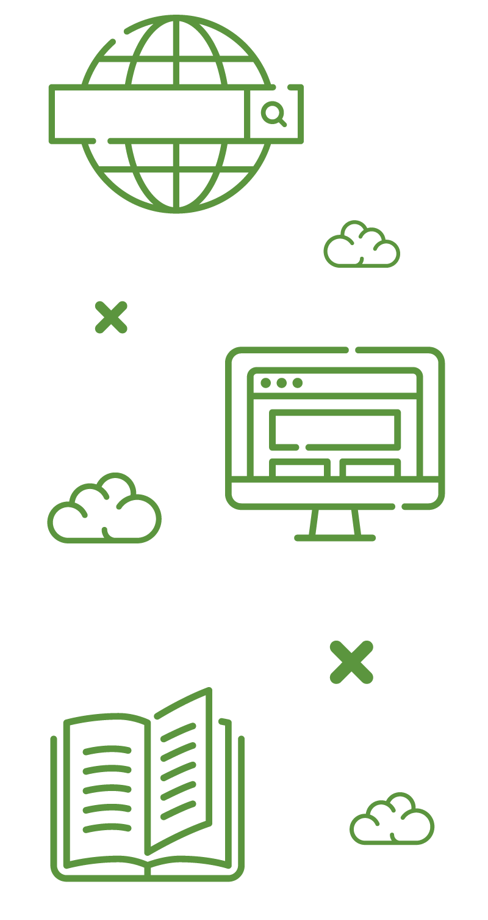
BIBLIOGRAFÍA MÁS REFERENCIAS

Slide 25


+ BIBLIOGRAFÍA
Nieto, A. (2015). Arquitectura por componentes JEE, un caso práctico. Revista Gerencia Tecnológica Informática, 14(38), 31-41. ISSN 1657-8236
Guía de optimización de rendimiento de aplicaciones web. Google. Recuperado de https://developers.google.com/speed
Técnicas para mejorar la eficiencia de las aplicaciones web. Microsoft. Recuperado de https://learn.microsoft.com/en-us/windows-server/administration/performance-tuning/role/web-server/
Cómo optimizar el rendimiento de las aplicaciones web. Recuperado de https://aws.amazon.com/blogs/aws/improving-global-application-performance/
https://www.ionos.es/cloud/cloud-apps
https://www.hubspot.es/

Slide 26


